Slide 1




Khoa học
LỚP 5
NĂM
ĐẤT VÀ BẢO VỆ MÔI TRƯỜNG ĐẤT
(TIẾT 3)
GV: Lê Thị Oanh
Trường Tiểu học Chu Văn An

Slide 2




Slide 3

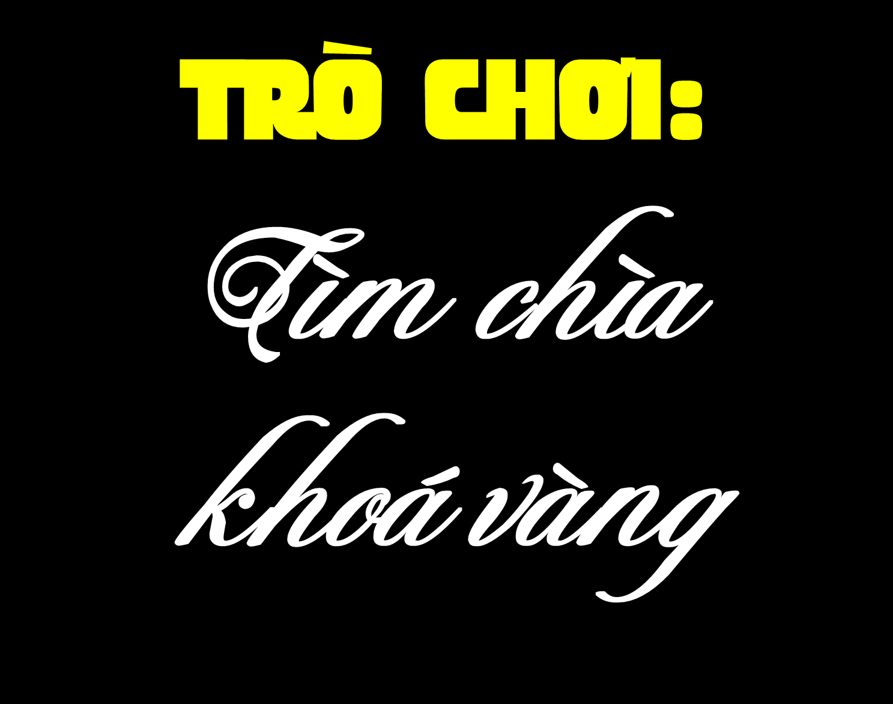



Slide 4



GV đưa ra bảng ô chữ và yêu cầu HS tìm ra các từ có nghĩa trong bảng.
Mỗi từ là một chìa khoá vàng, ai có câu trả lời đúng và nhanh nhất sẽ được thưởng một chiếc chìa khoá vàng.
Sau khi tìm được 4 chìa khoá vàng sẽ mở ra được kho báu là nội dung chính của bài học.

Slide 5


X | O | I | M | O | N
A | O | B | Q | N | T
Đ | K | A | T | H | S
A | E | O | M | I | X
T | Y | V | X | E | K
D | U | E | V | M | N
XÓI MÒN
ĐẤT
BẢO VỆ
Ô NHIỄM

Slide 6







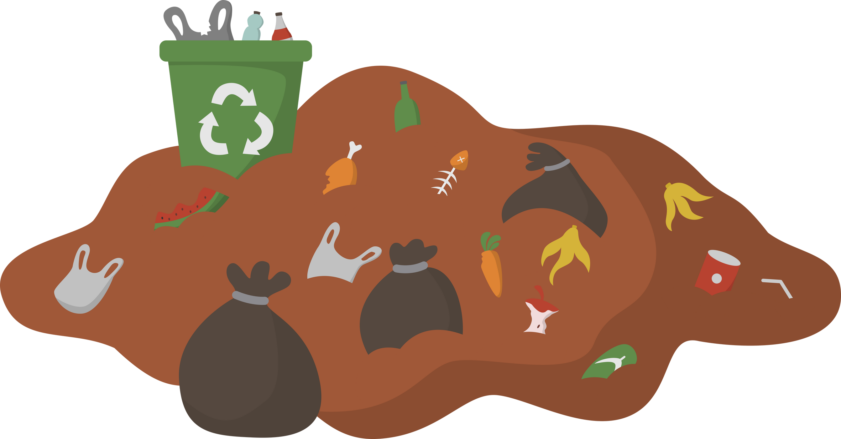

BÀI 1

Slide 7

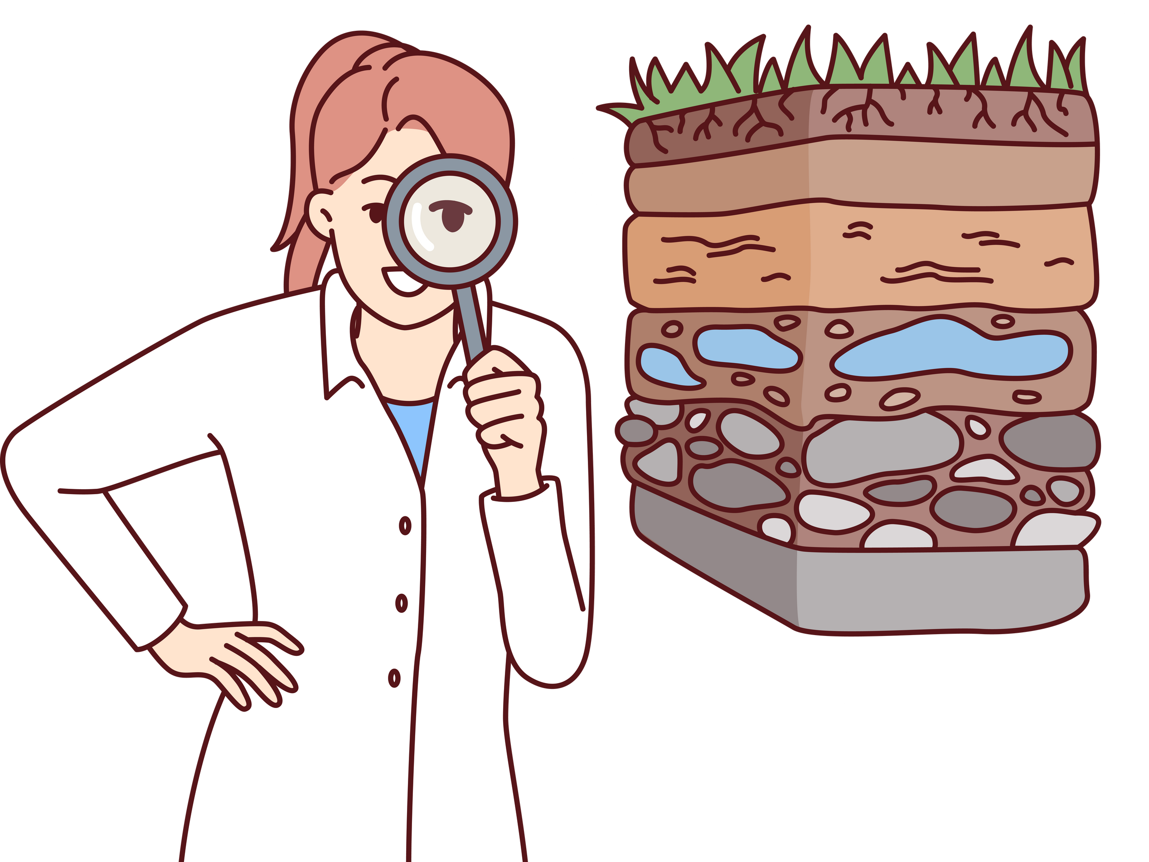


Slide 8



Hoạt động 6: Thí nghiệm về xói mòn đất

Slide 9
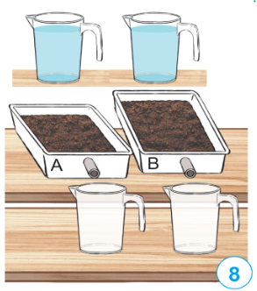
Thí nghiệm 1:
• Chuẩn bị: Hai khay A, B giống nhau, có ống thoát nước, chứa cùng một loại đất, lượng đất và được dàn đều như nhau, hai ca có chứa cùng lượng nước; hai ca hứng nước.
• Tiến hành:
- Đặt khay A và khay B có độ dốc khác nhau, đặt ca hứng dưới mỗi khay (hình 8)
- Dự đoán: Khi tưới nước vào hai khay, đất ở khay nào bị trôi nhiều hơn? Vì sao?
- Tưới lượng nước như nhau vào hai khay. Quan sát màu nước chảy ra từ hai khay, cho biết đất ở khay nào bị trôi nhiều hơn. So sánh kết quả với dự đoán.
- Rút ra kết luận về ảnh hưởng của độ dốc đối với xói mòn đất.

Slide 10

Đất ở khay B trôi nhiều hơn vì độ dốc lớn hơn. Đất ở khay A trôi ít hơn vì độ dốc nhỏ hơn.

Slide 11



Độ dốc càng lớn, tốc độ xói mòn càng nhanh, mạnh.

Slide 12
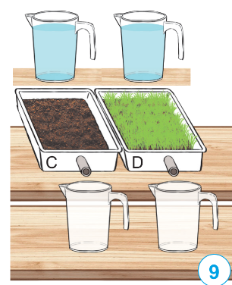
Thí nghiệm 2:
• Chuẩn bị: Hai khay C, D có cùng loại đất và lượng đất; khay D có trồng cỏ hoặc cây, hai ca có chứa cùng lượng nước; hai ca hứng nước.
• Tiến hành:
- Đặt khay C và khay D có độ dốc như nhau. Đặt ca hứng dưới mỗi khay (hình 9).
- Dự đoán: Khi tưới nước vào hai khay, đất ở khay nào bị trôi nhiều hơn? Vì sao?
- Tưới lượng nước như nhau vào hai khay. Quan sát màu nước chảy ra từ hai khay và so sánh kết quả với dự đoán.
- Rút ra kết luận về vai trò của thực vật đối với việc chống xói mòn đất.

Slide 13
Đất ở khay C trôi nhiều hơn vì không có cây che phủ. Đất ở khay D trôi ít hơn vì nhiều cây che phủ.

Slide 14
Càng có ít cây cối, tốc độ xói mòn càng nhanh, mạnh, càng có nhiều cây cối càng hạn chế tốc độ xói mòn đất.

Slide 15
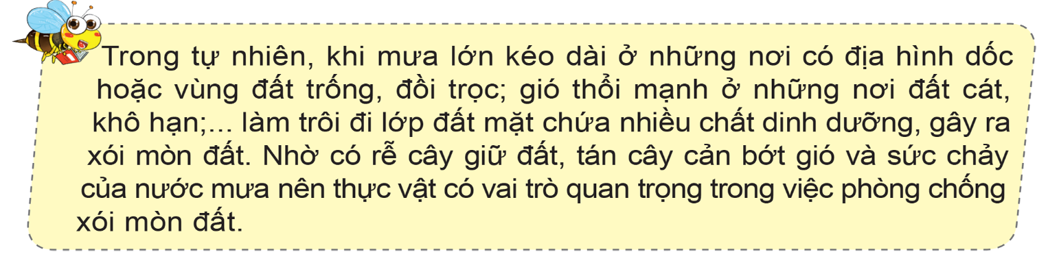

Slide 16
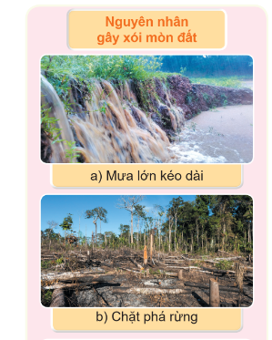
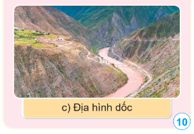
Nêu các nguyên nhân gây xói mòn đất được thể hiện trong hình 10.

Slide 17


Nguyên nhân gây xói mòn đất: mưa lớn kéo dài, chặt phá rừng, địa hình dốc

Slide 18
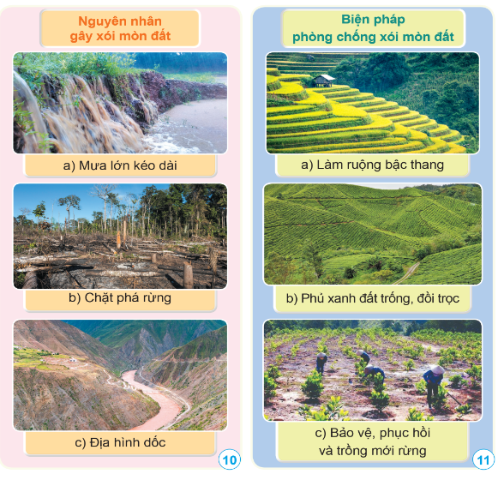
Lựa chọn những biện pháp phòng chống xói mòn đất trong hình 11 phù hợp với mỗi nguyên nhân ở hình 10.

Slide 19











Slide 20
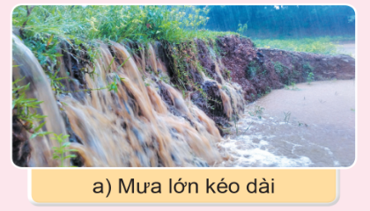
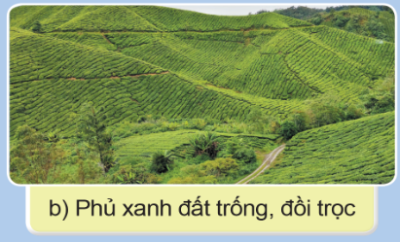
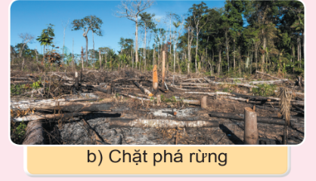
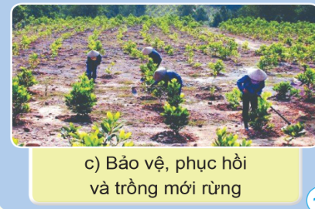

Slide 21
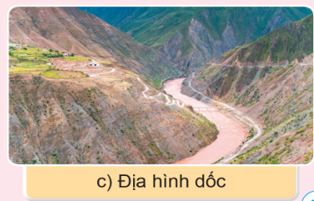
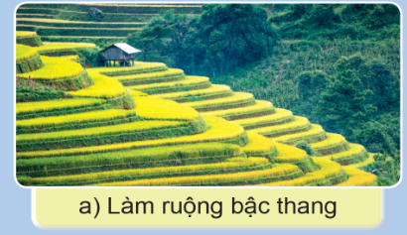

Slide 22
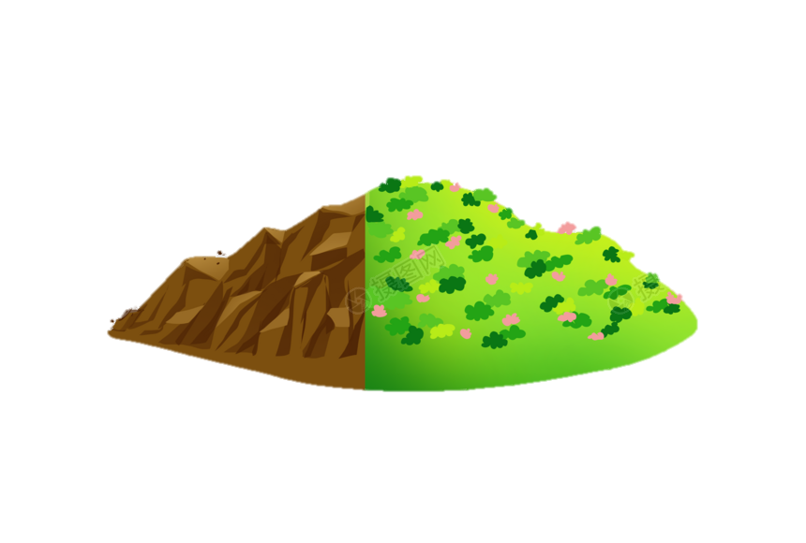
Kể thêm một số nguyên nhân và biện pháp phòng chống xói mòn đất

Slide 23
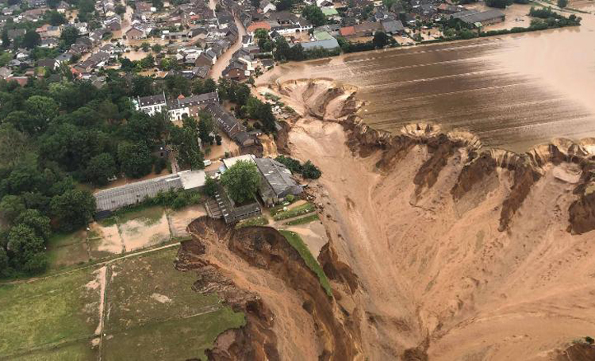
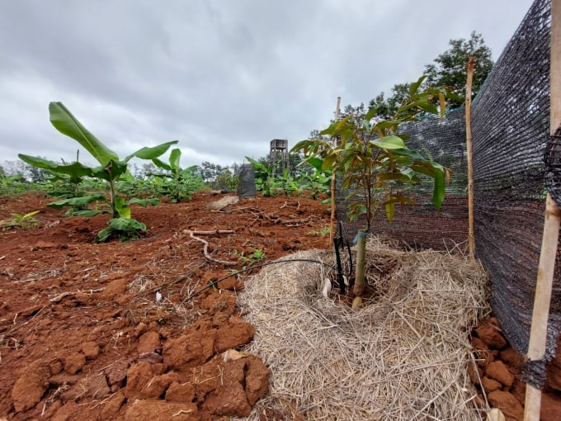
Nguyên nhân của xói mòn đất:
Mưa lớn và lũ lụt
Canh tác không đúng cách

Slide 24
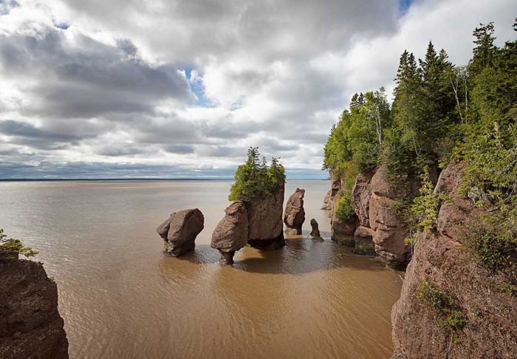
Nguyên nhân của xói mòn đất:
Do mực nước biển tăng cao (thủy triều biến đổi)

Slide 25
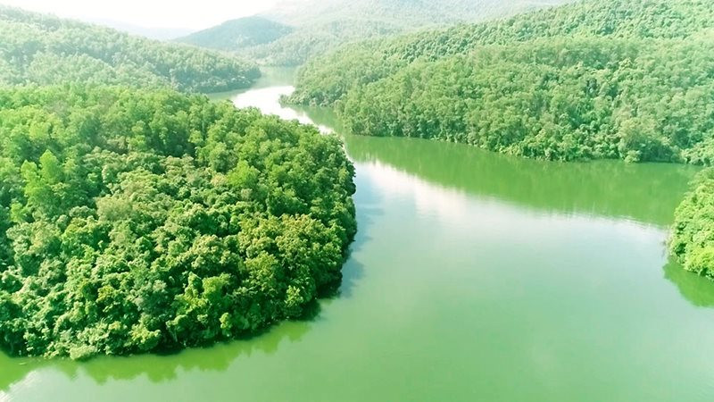
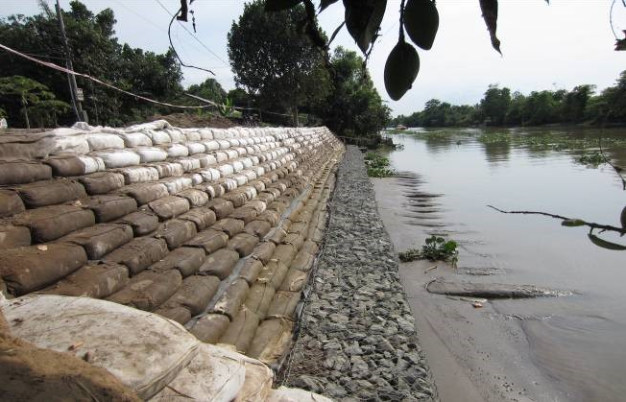
Biện pháp phòng chống xói mòn đất:
Rừng phòng hộ: Bảo vệ và tái tạo rừng có thể giữ chặt đất, giảm lượng nước mưa chảy trực tiếp xuống đất và giảm nguy cơ xói mòn.
Bảo vệ bờ sông: Xây dựng các công trình hỗ trợ như bờ đá, cây cỏ bảo vệ bờ sông để giảm sức mạnh của dòng chảy nước và bảo vệ đất.

Slide 26
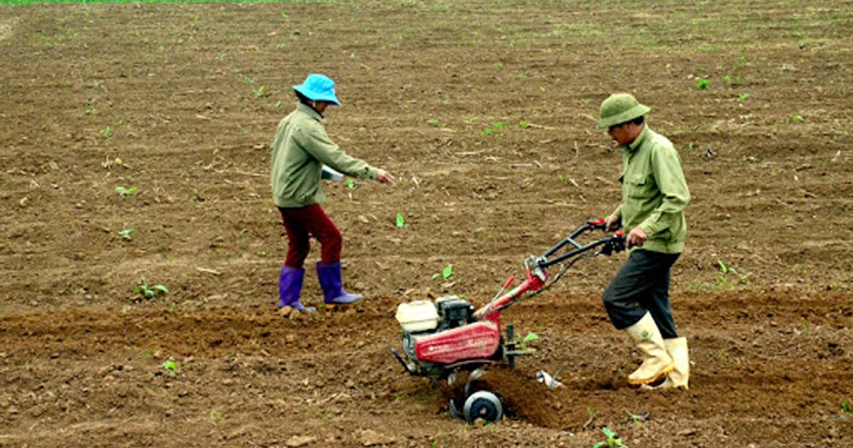
Biện pháp phòng chống xói mòn đất:
Kỹ thuật canh tác bảo vệ đất: Sử dụng kỹ thuật canh tác bậc thang, canh tác chồng lớp, và việc sử dụng phân bón hữu cơ để tăng cường sự bám dính của đất và giảm nguy cơ xói mòn.

Slide 27



Slide 28
Em hãy nêu những nguyên nhân gây xói mòn đất mà em biết?

Slide 29


Slide 30


